Slide 1
Python es fácil

Slide 2
para programar en Python, vamos a usar Visual Studio Code..!!!

Slide 3
entrá a este enlace :
https://code.visualstudio.com/

Slide 4
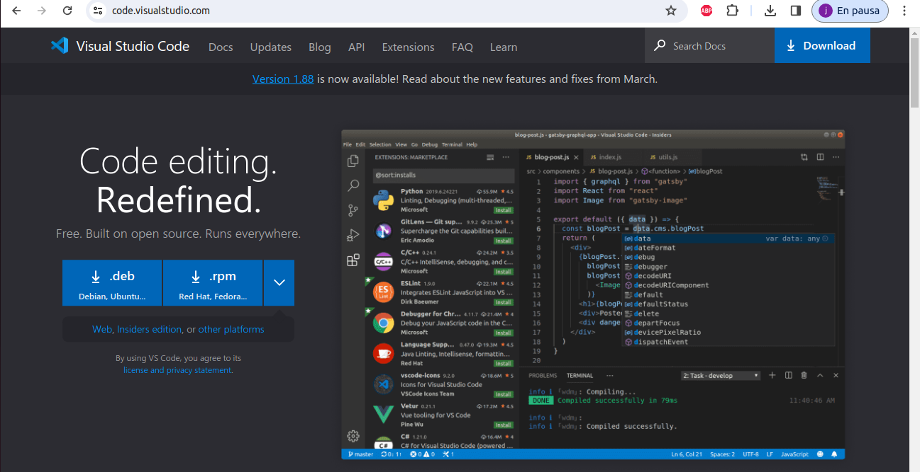

Slide 5
vamos a usar la versión para Windows..!!!

Slide 6
